Slide 1
Стекло. Керамика.

Slide 2
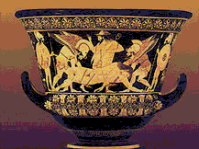
Керамика.
Керамика- изделия и материалы, получаемые спеканием.
Искусство керамики насчитывает несколько тысячелетий.
Сейчас в мире нет ни одного человека, который не был
бы обладателем изделий из керамики. Наши дома
построены из кирпича. Мы пьём и едим из фарфоровой
или фаянсовой посуды, любуемся великолепными
керамическими вазами в музеях; мы пользуемся кухнями,
облицованными керамической плиткой; повреждённые
кости и зубы заменяют керамическими протезами;
металлургические печи изнутри выложены керамическими
огнеупорами.

Slide 3
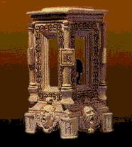
Наибольшее распространение
получила оксидная керамика
на основе природных минералов
и синтетических оксидов многих
металлов. Например,
кремнезёмистую керамику
используют для изготовления
стройматериалов. Корундовую и
алюмосиликатную получают из
глинозёма. Из алюмосиликатной
Делают фарфоровую и
фаянсовую посуду.
Фаянсовый погребец для соли из
Сен-Поршера. Во Франции фаянс
стали изготавливать в 16 веке в
городке Сен-Поршере под влиянием
итальянской майолики.

Slide 4
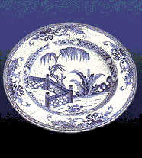
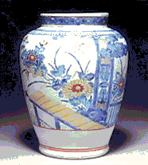
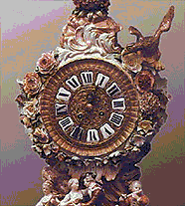
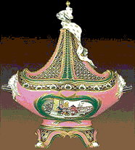
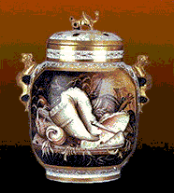
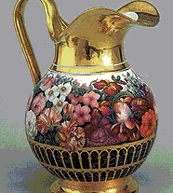
Галерея фарфоровых изделий.

Slide 5
Стекло.
Сейчас в мире существует огромное количество
различных стёкол, отличающихся друг от друга
своим видом, составом и свойствами.

Slide 6
Наибольшее применение в быту и различных областях
техники находят силикатные стёкла. Простейшее силикатное
стекло является кварцевое стекло. Оно на 99% состоит из
диоксида кремния и обладает рядом полезных свойств- высокой
механической прочностью и стойкостью к действию кислот,
термостойкостью, огнеупорностью; хороший диэлектрик.
Получение такого стекла затруднено из-за высокой
температуры плавления диоксида кремния.
Бинарное (двухкомпонентное) силикатное стекло состава
Оксид натрия – Диоксид кремния или Оксид калия – Диоксид
кремния называют растворимым, так как в отличие от других
это стекло в воде образует коллоидный раствор – жидкое
стекло; всем известные силикатный клей и есть жидкое стекло.

Slide 7
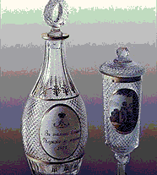
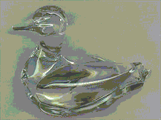
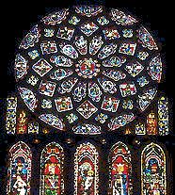
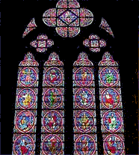
При введении в силикатное стекло соединений свинца
получают свинцовый хрусталь – стекло, сильно преломляющее
свет и хорошо полирующееся; оно более легкоплавко и
медленнее затвердевает, что даёт возможность художнику
стеклодуву изготовлять из него красивые изделия.
Кальциево-натриевые (известково-натриевые) стёкла
применяют в производстве оконного стекла, стеклянной тары,
бутылок.

